Slide 1
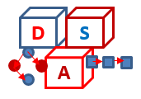
NAJI.DS-C-1
Langage C
Tableaux de données
Tableaux & pointeurs
Version 2020/2021
Abdelwahab Naji - Enseignant chercheur
Abdelwahab.naji@gmail.com
Laboratoire Signaux, Systèmes Distribués et Intelligence Artificielle (SSDIA)
ENSET de Mohammedia, Université Hassan II de Casablanca
https://www.youtube.com/c/AbdelwahabNaji

Slide 2
Les données de type primitif
Structure de contrôle: condition & boucles
Les structures de données
Les pointeurs
Les tableaux
Les fonctions
La complexité des algorithmes
Les listes chainées
Les listes doublement chainées
Les piles
Les files
Les arbres
Les graphes

Slide 3
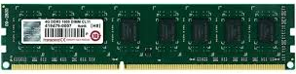
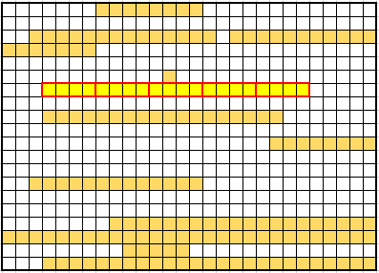
Tableau: Rappel
int main(){
int N=5; int i;
int T[N];
T[0]=3;T[1]=5;
T[2]=4;T[3]=1;
T[4]=2;
for(i=0;i<N;i++){
printf("%d ",T[i]);
}
return 0;
}
RAM
Les octets de la RAM
@100
@104
@108
@112
@116
3
5
4
1
2
Pour stocker les entiers de ce tableau, on a besoin de 4*4 octets. La taille du tableau est 4.
Cette zone mémoire est référée par le nom Tab.
Les zones mémoires de ces 4 entiers sont contigües. Chaque zone représente une case du tableau.

Slide 4
Pointeur: Rappel
int main(){
int *T;
T=(int*)malloc(sizeof(int));
*T=2;
printf("%p\n",T);
printf("%d",*T);
return 0;
}
@100
2
Analyser le code

Slide 5
Allocation dynamique de plusieurs cases
int main(){
int *T;
T=(int*)malloc(sizeof(int)*5); //ligne 2
*T=2;
*(T+1)=3;
printf("%p\n",T);
printf("%d",*T);
printf("%d", (T+1));
printf("%d",*(T+1));
return 0;
}
La ligne 2 permet de créer 5 cases contiguës
@100
@104
@108
@112
@116
Analyser le code
Modifier le code de manière à donner la possibilité de saisir les valeurs des cases à l’aide d’une boucle

Slide 6
Les opérations sur les tableaux
Pour manipuler les tableaux, le développeur est amené à connaitre un ensemble d’opérations:
Créer et initialiser un tableau à l’aide d’un pointeur
Afficher le contenu d’un tableau

Slide 7
Tableau d’entiers & Tableau de structures
typedef struct{
int x;
double y;
}Point;
int main(){
int *Tab;
Point *T;
//completer le code source
}
@100
@104
@108
@112
Tab
1
2
3
4
Case de 4 octets
Case de 8 octets
T
..
..
..
..
p1
P2
p2
p3

